Slide 1
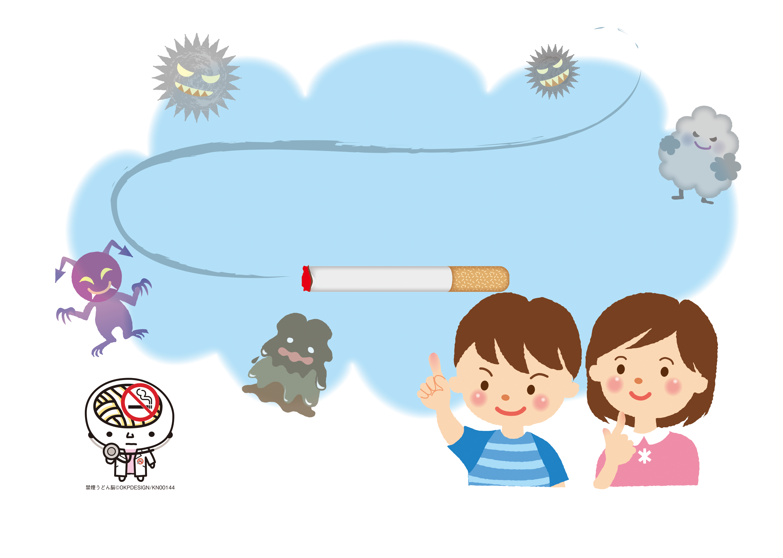
タ
バコについて学ぼう
～私たちの健康な未来のために～
【ロールプレイング集】
Notes:
それでは、今からロールプレイをしてみましょう！
今日は、「タバコが健康に悪いんだよ」ということを学びました。
皆さんの暮らしの中で、タバコに接することはたくさんあると思います。
タバコは1回だけなら大丈夫、少しだけなら大丈夫、周りが吸うだけなら大丈夫と思ってしまうと、長い将来にわたってタバコの害を背負っていくことになります。
日ごろ、そういった場面に出会ったら、どのように対応すればいいのか一緒に考えてみましょう。

Slide 2
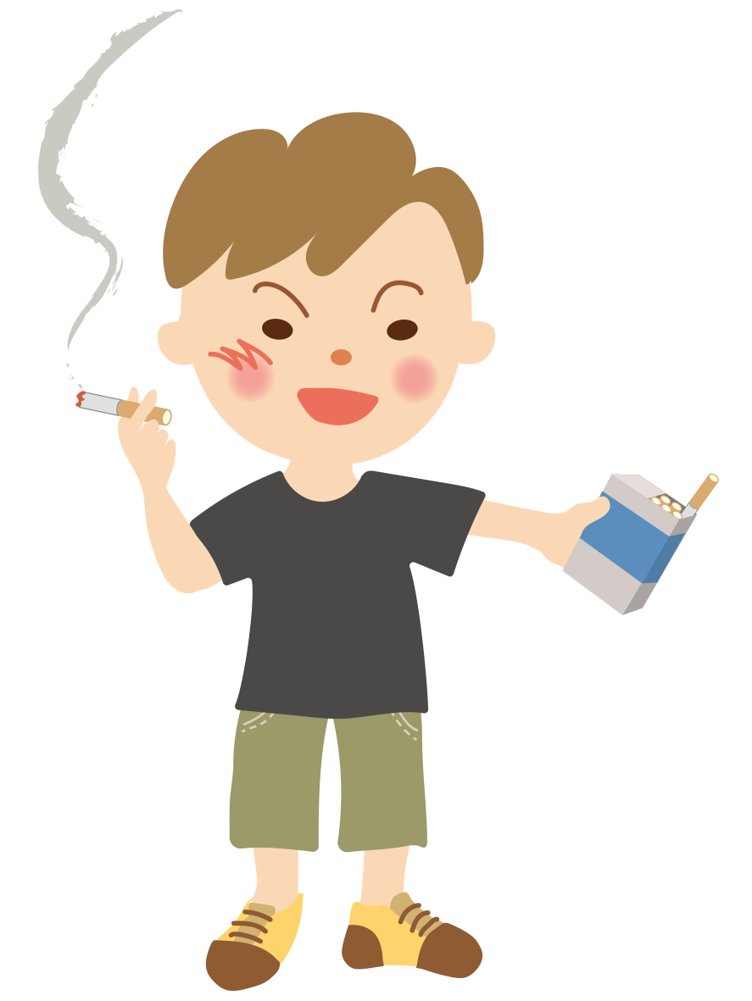
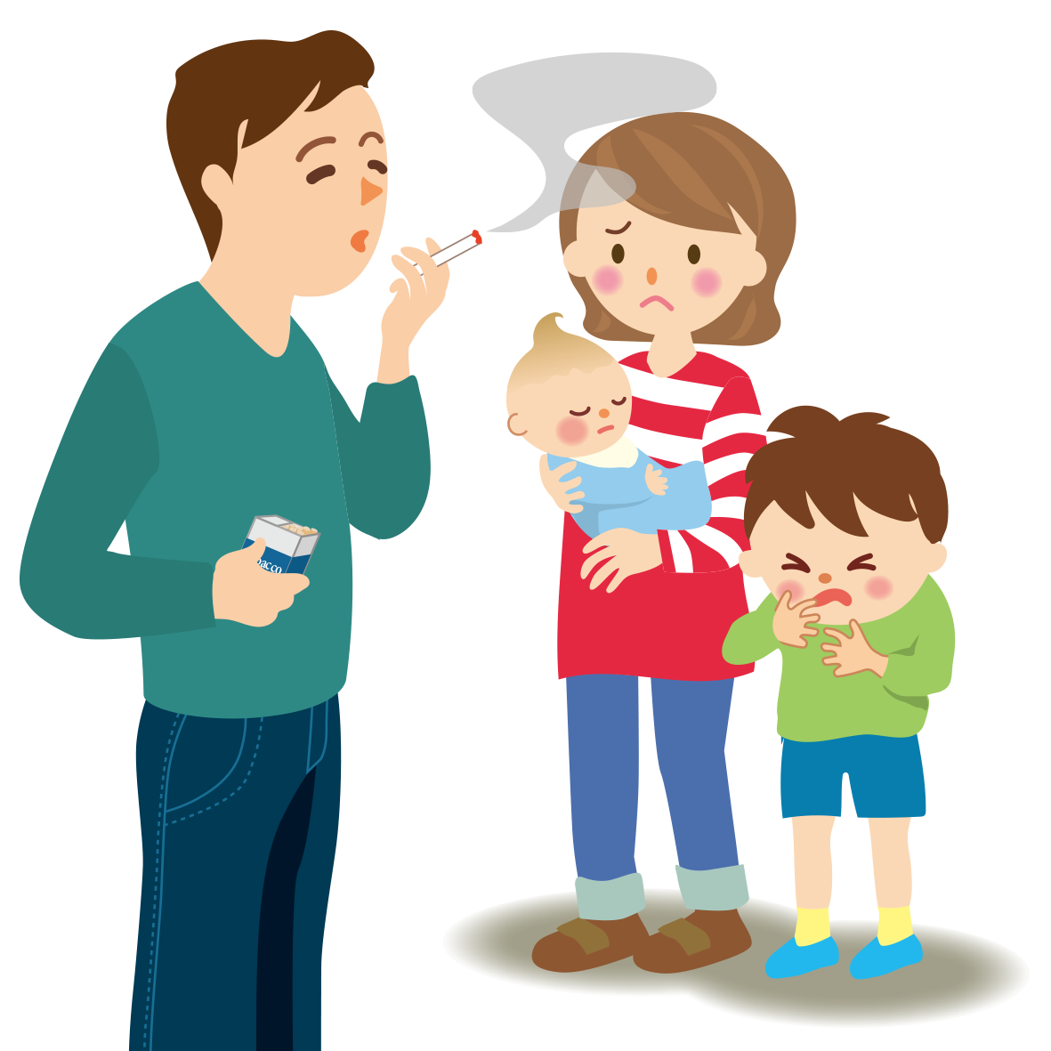
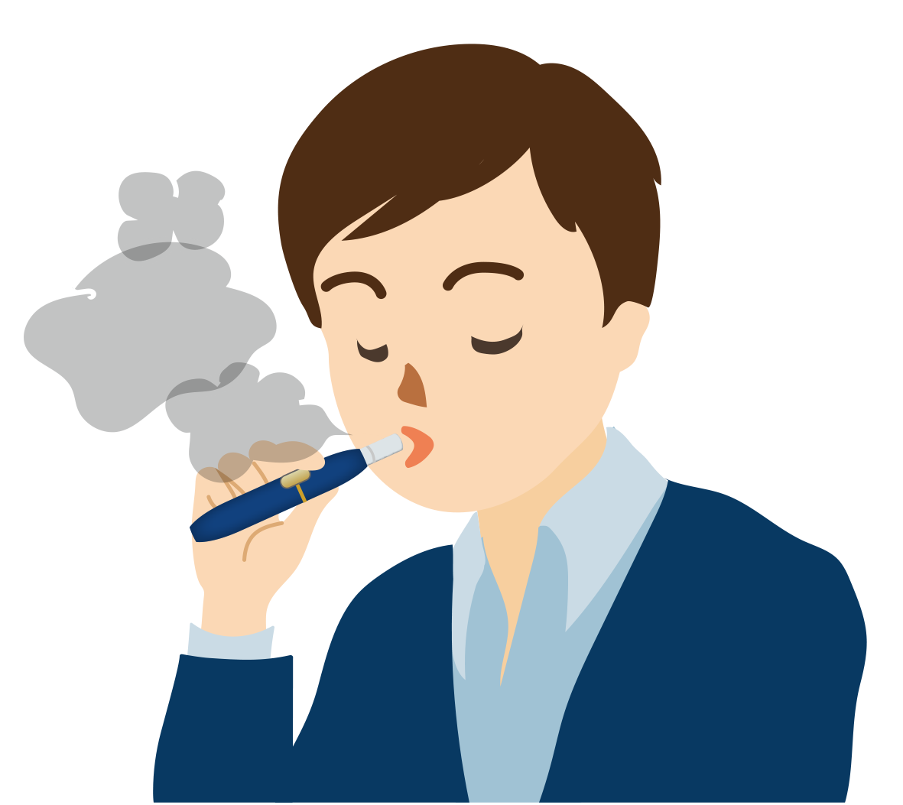
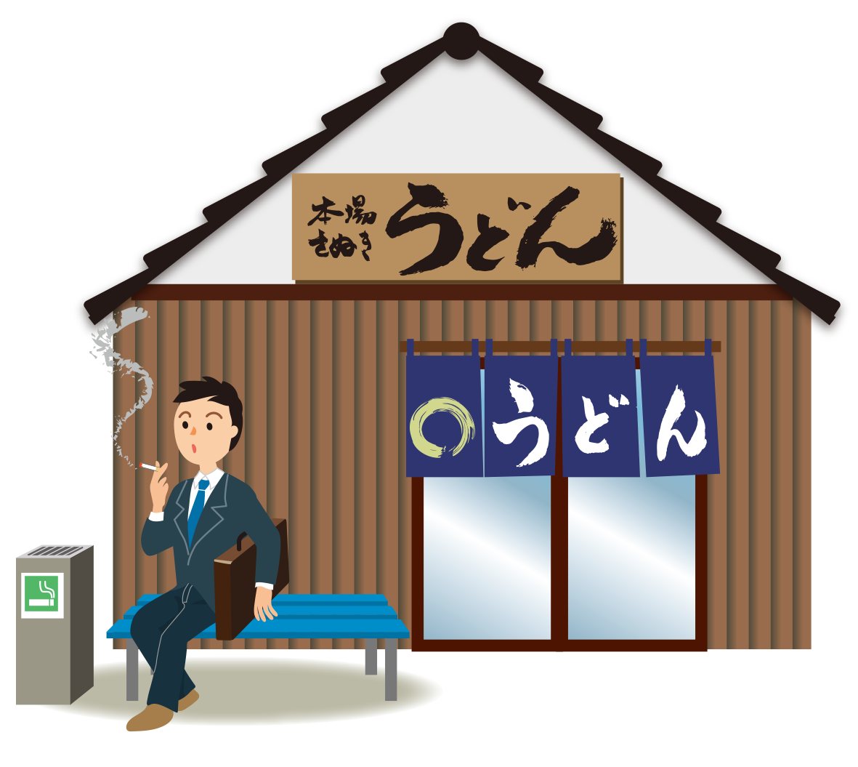

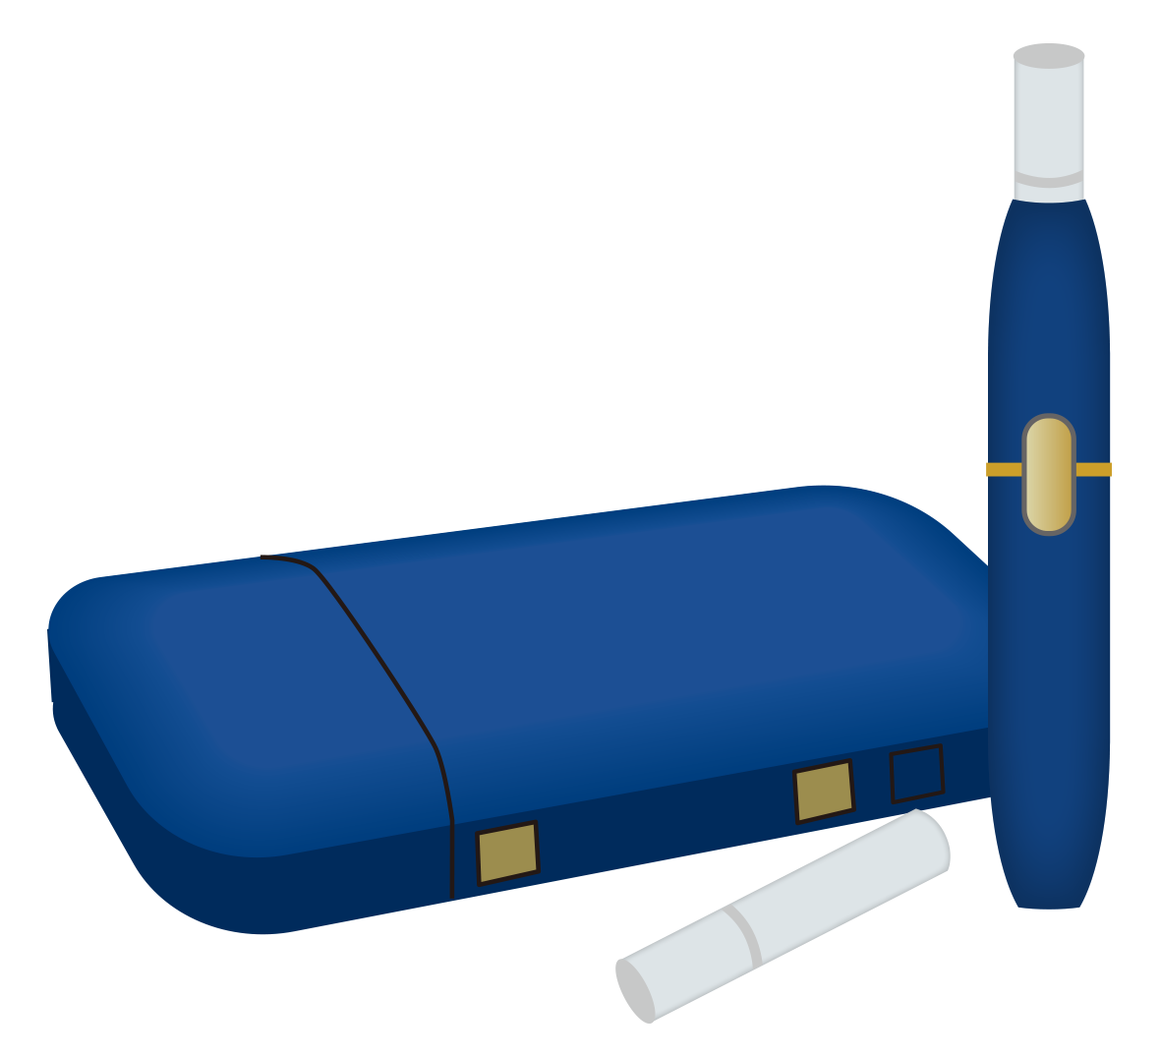

ロールプレイングをしてみよう
②家族への言葉がけは？
①タバコをすすめ
られたら？
④外食時
の注意点
③加熱式タバコ
で禁煙？？
Notes:
今から4つの場面についてロールプレイを実際にしてみたいと思います。
1つ目 友達からタバコを勧められたらあなたはどう答えますか？
2つ目 家族がタバコを吸っている場合、タバコをやめてもらうためにあなたはどう答えますか？
3つ目 「加熱式タバコだから禁煙になるんだよ」という家族にあなたはどう答えますか？
4つ目 家族との外食時、タバコの臭いが気になるお店に入ろうとなった場合、あなたはどう答えますか？
1つずつ考えてみましょう。

Slide 3
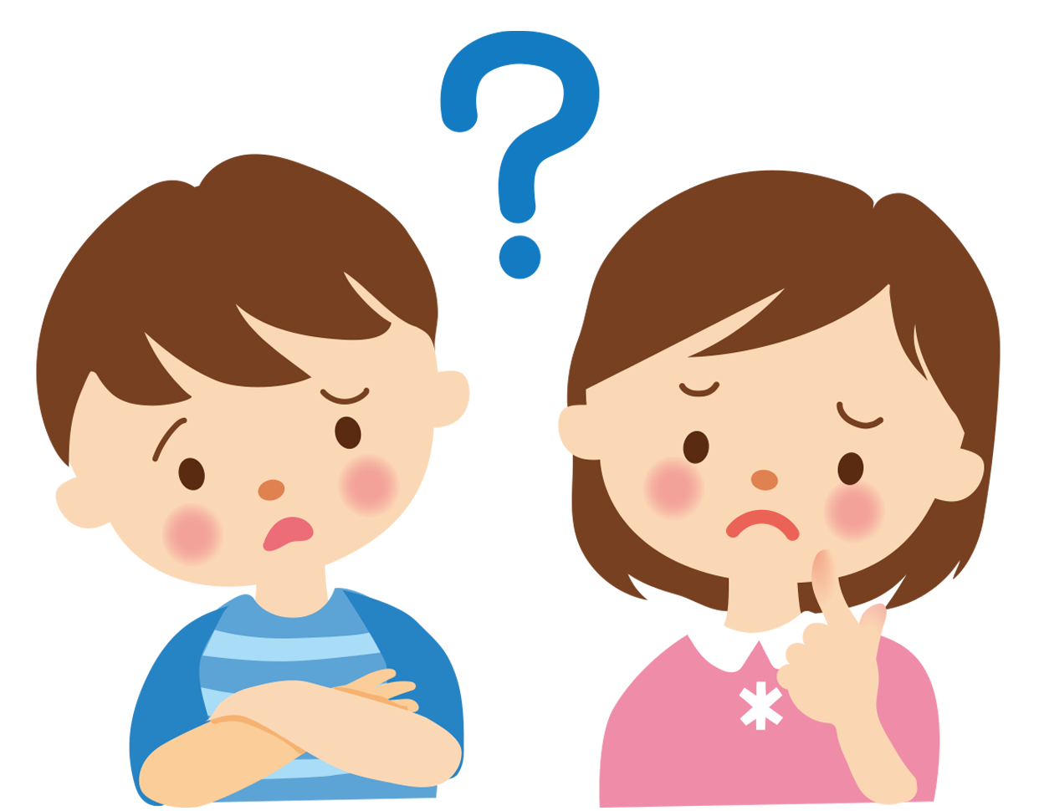
①タバコをすすめられたら？
タバコ吸ってみようぜ！
一度くらいなら大丈夫だよ
こんな時あなたはどう答えますか？？
Notes:
では、1つ目のロールプレイです。
お友達や先輩からタバコを勧められた時のロールプレイをしてみましょう。
先生がタバコを勧めるお友達の役をしますので、誰か誘われる役をお願いします。
先生が「タバコ吸ってみようぜ！」と勧めますので、それについてどう答えるかやってみましょう。
先生：「ちょっとこっちこいよ。先生にみつからないようにしろよ（代表児童を呼ぶ）。」「（タバコを見せるふり）一緒にタバコ吸ってみようぜ！」「1度ぐらいなら大丈夫だよ。やめようと思えば、すぐにやめられるし。」
生徒：（回答例）
「吸っても良いことないから嫌だ。」「健康に悪いし、絶対に吸わない。」「依存性でやめれなくなるよ。」「やめないと死ぬよ。」など。
どうでしたか？
ちゃんと断れていましたね。

Slide 4

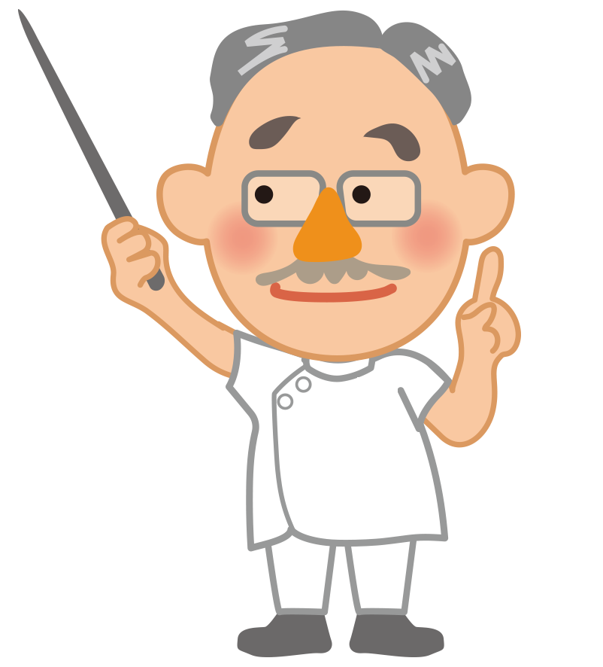

上手な断り方
タバコ吸ってみようぜ！
一度くらいなら大丈夫だよ
タバコの害について学んだことを
思い出してみよう！
タバコには体に悪い成分がたくさん
含まれているから、吸うと病気になるよ。
依存性もあるから、1本でも吸うと
やめられなくなるよ！
Notes:
仲の良い友達や先輩からの誘いを断ることは難しいことですが、「タバコ吸ってみようぜ！」という誘いに対しては、必ず「吸わない」と伝えることを心に決めておきましょう。
例えば、上手な断り方として「タバコには悪い成分がたくさん含まれているから、吸うと病気になるよ。依存性もあるから、1本でも吸うとやめれなくなるよ。だから吸わない。」というのも１つです。
ここで、タバコの害について学んだことを思い出してみましょう。

Slide 5
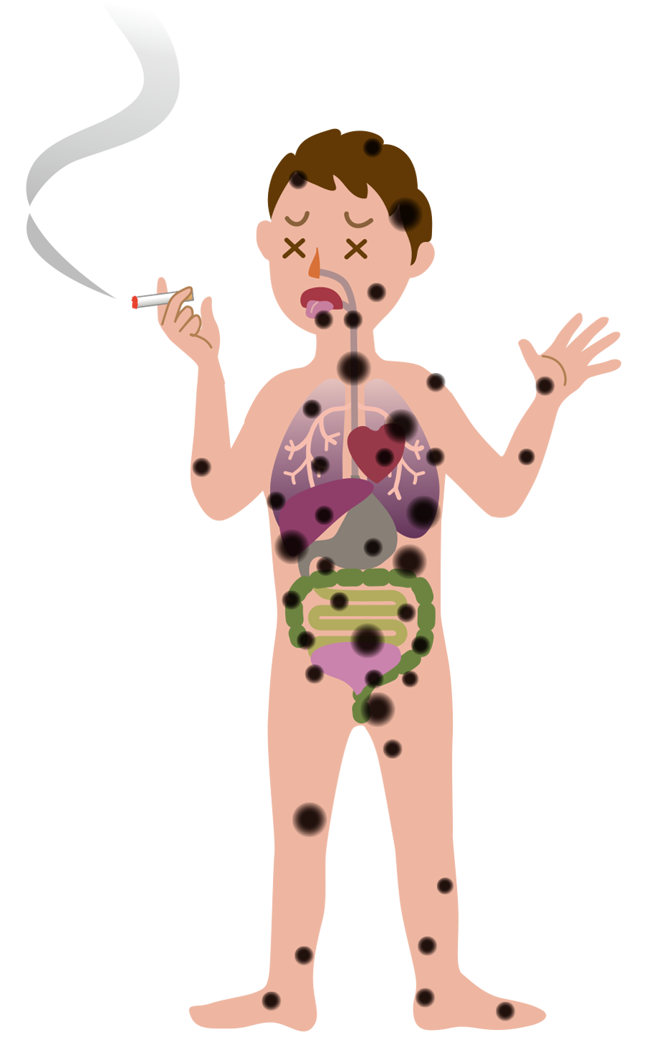
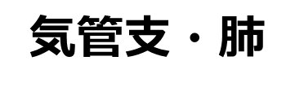

タバコによって起こりうる病気
脳
脳卒中、ニコチン依存症
脳
口
口腔･咽頭がん、歯周病
口
肺がん、
、気管支喘息
肺がん、COPD、気管支喘息
消化器
食道･胃･肝臓･膵臓･大腸がん
消化器
その他
虚血性心疾患、膀胱･子宮頸がん
2型糖尿病、結核、動脈硬化
腹部大動脈瘤 など
その他
Notes:
【教材資料】
口から吸いこまれたタバコの有害物質は肺で血液と混ざり、全身に巡ります。
全身に有害物質が行き渡ってしまうので、「肺がん」や口の中にがんができる「口腔がん」だけでなく、胃がん、肝臓がん、大腸がんなど全身にがんができやすくなります。
がん以外にも脳卒中、心筋梗塞、COPD、気管支喘息などの様々な病気になりやすくなり、タバコを吸い続けていると次第に全身がむしばまれ寿命が短くなります。

Slide 6
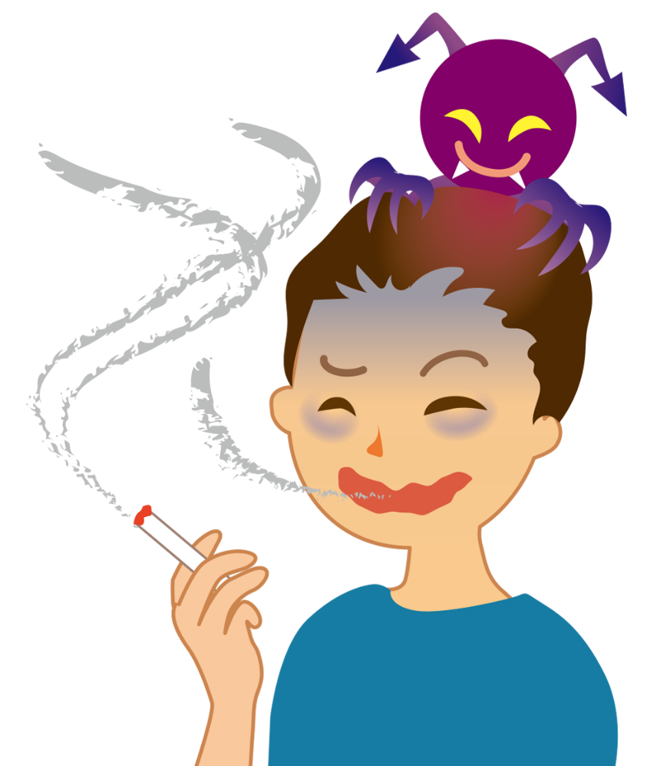
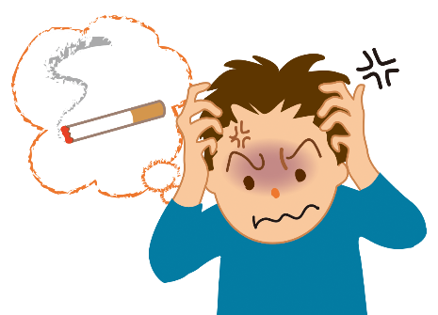


い ぞん せい
タバコによる依存性
タバコを吸う
ニコチンが吸収される
しゅうかんせい
ニコチンは脳に習慣性を生む
いぞんしょう
〈ニコチン依存症〉
タバコをやめたくてもやめられなくなる病気
Notes:
【教材資料】
代表的な成分のひとつ、ニコチンは脳に影響を与え、ニコチンを吸収することが習慣化してしまいます。
そのうち、体の中のニコチンの量が少なくなるとイライラしたり、落ち着かなくなったりするので、またニコチンが欲しいと思うようになり、タバコをやめたくてもやめられなくなります。
これはニコチン依存症という病気です。この病気になると、自分の意志だけではタバコをやめるのは難しいと言われています。

Slide 7
②タバコをやめられない家族への言葉がけは？
吸わないとイライラしちゃうんだよ
こんな時あなたはどう答えますか？？
Notes:
では、2つ目のロールプレイです。
タバコをやめられない家族への言葉がけについてロールプレイしてみましょう。
先生がタバコを吸っている家族の役をしますので、誰か答える役をお願いします。
先生が「吸わないとイライラしちゃうんだよ・・・」といいますので、それについてどう答えるかやってみましょう。
先生：「しばらく吸わないとイライラして、つい吸っちゃうんだよ・・・」「1本くらい吸わせてよ。」
生徒：（回答例）
「臭いから嫌だ。」「周りの人の健康にも悪いんだよ。」「タバコの煙は子どもに大きな悪い影響があるんだよ。」「お父さんニコチン依存症じゃない？」など。
どうでしたか？
喫煙が良くないことを伝えられていましたね。

Slide 8
上手な伝え方
吸わないとイライラしちゃうんだよ
受動喫煙・薬物治療について
学んだことを思い出してみよう！
受動喫煙でタバコを吸わない家族も
病気になるかもしれないよ。
やめられないなら薬物治療もできるから
病院や薬局で相談してみて！
Notes:
いつもタバコを吸っている家族が、「吸わないとイライラするから吸っていい？」という話に対して、タバコを吸う人自身ももちろんですが、吸わない家族の健康のためにも吸わないで欲しいと伝えることが大切です。
例えば、上手な伝え方として「受動喫煙でタバコを吸わない家族も病気になるかもしれないよ。やめられないなら薬でやめることもできるから病院や薬局で相談してみて！」というのも１つです。
ここで、受動喫煙・禁煙方法について学んだことを思い出してみましょう。

Slide 9
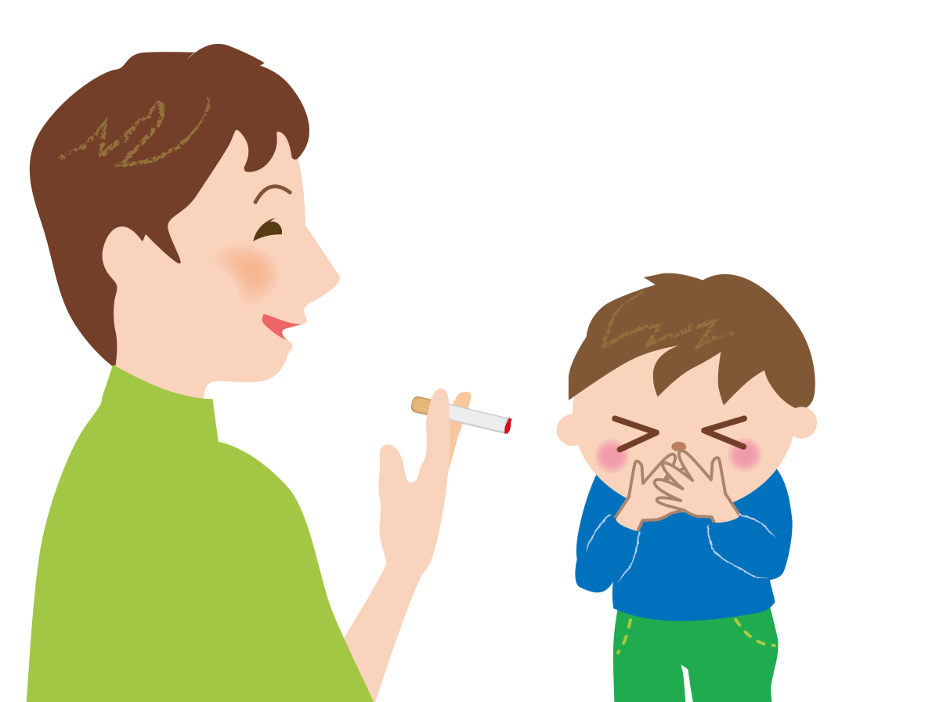



じゅ どう きつ えん
えい きょう
受動喫煙とは？-身の回りのタバコの影響ｰ
自分の意志にかかわらず、身の回りのタバコの煙を
吸わされてしまうことを「受動喫煙」と言う
じゅどう きつえん
ふくりゅうえん
こしゅつえん
②副流煙
③呼出煙
タバコの先
から広がる煙
タバコの先
から広がる煙
吐き出した煙
吐き出した煙
しゅりゅうえん
①主流煙
肺に入れる煙
肺に入れる煙
Notes:
【教材資料】
「受動喫煙」という言葉の意味ですが、文字通り、受け身の喫煙です。
自分はタバコを吸わないのに、周りの人が吸っているタバコの煙を吸わされてしまうことを「受動喫煙」と言います。
タバコの煙は、
【★クリック】①タバコを吸っている人の肺に入る「主流煙」、
【★クリック】②火のついたタバコの先から周りに広がる「副流煙」、
【★クリック】③タバコを吸っている人から吐き出された「呼出煙」の3つに分けられます。
タバコを吸っている人によって生じた【★クリック】②の「副流煙」と③の「呼出煙」を吸いこむことを「受動喫煙」と言います。

Slide 10
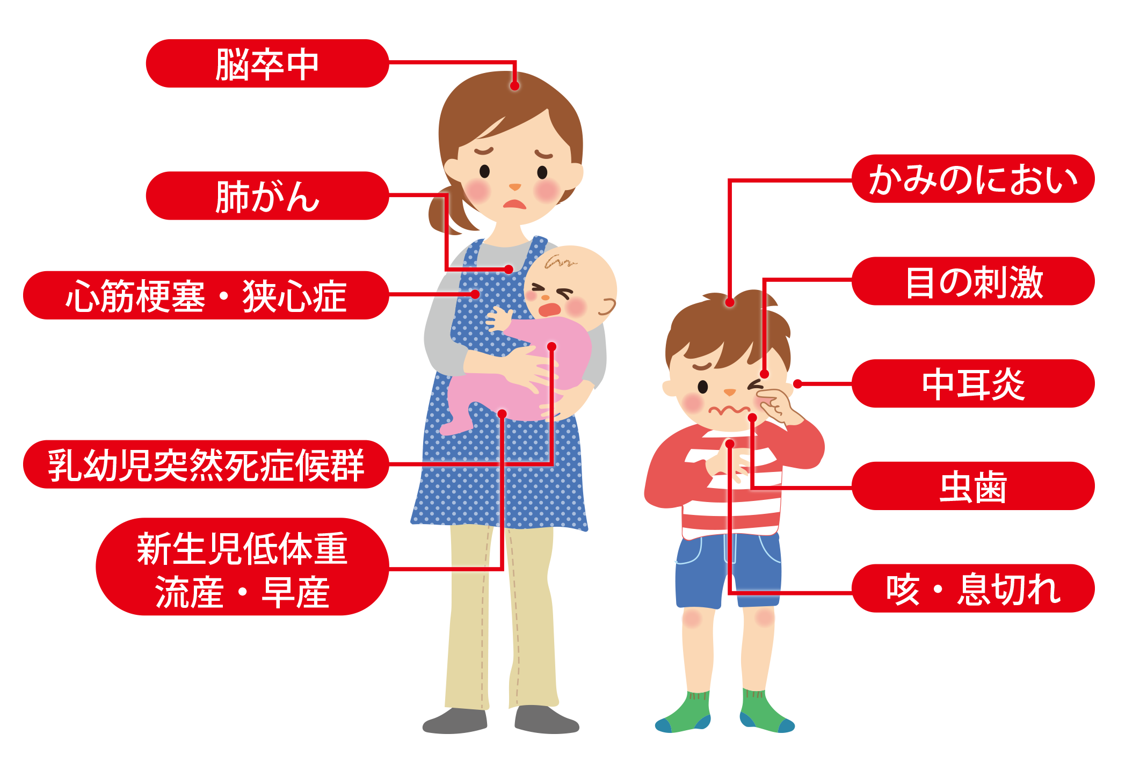
じゅ どう きつ えん
えい きょう
受動喫煙による影響
Notes:
【教材資料】
受動喫煙はタバコを吸わない人の健康にも大きな影響を与えます。
特に皆さんのように、これから成長していく子どもは、タバコの煙の影響を受けやすく、少しの量でもたくさんの健康被害が出ます。
中には「中耳炎」のような耳の病気や「虫歯」など、タバコとは全然関係なさそうな病気になりやすくなることが分かっています。
家族がタバコを吸っていて、中耳炎になったことがある人は、もしかすると受動喫煙が影響しているのかもしれません。
他にも、髪の毛にタバコのにおいがついたり、目が痛くなったり、咳が止まらなくなったりします。
タバコの煙が流れてくるようなところは、避けるよう気を付けましょう。

Slide 11

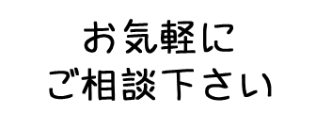

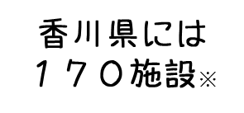

きん えん
そう だん
し せつ
禁煙を相談できる施設
お医者さんと
禁煙外来で禁煙
きん えん
きん えん
薬局･薬店で禁煙
きん えん がい らい
ニコチンパッチ
ニコチンガム
かか
一人で抱え込まず
専門の施設に相談しましょう
一人で抱え込まず
専門の施設に相談しましょう
※2019年4月1日時点
Notes:
【教材資料】
タバコを吸う人は、ニコチン依存症という病気のせいで、タバコをやめたくてもやめられないことは皆さんもうわかったと思います。
ですので、禁煙するとき、「一人で頑張ってタバコを我慢する」という方法ではなかなか難しい場合が多いです。
そこで、禁煙するために相談できる２種類の場所があります。
一つ目は病院やクリニックでお医者さんに相談する方法です。香川県には１７０もの施設で禁煙の治療を受けることができます。
二つ目は薬局や薬店で薬剤師さんに相談する方法です。忙しくて病院やクリニックに行けない人は近くの薬局で気軽に相談することもできます。
お医者さんや薬剤師さんに相談する方法は、1人で頑張るよりもずっと楽に、そして確実に禁煙できる方法なのです。

Slide 12

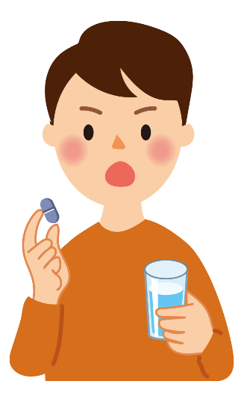

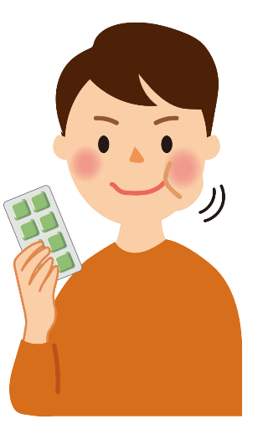


きん えん
様々な禁煙の方法
禁煙アプリ
ニコチンを
含まない飲み薬
ニコチンパッチ
ニコチンガム
保険適用が可能
保険適用が可能
保険適用が可能
保険適用なし
病院・クリニック
薬局・薬店
禁煙プログラムは１２週間
約 １３,０００～２０,０００円
禁煙プログラムは約６週間
約１５,０００円
ち りょうひ
治療費はタバコ代よりもずっと安い
治療費はタバコ代よりもずっと安い
Notes:
【教材資料】
禁煙の方法としては、飲み薬や貼り薬、ガムを使用するものや、最近では禁煙アプリなども開発されており、1人1人に合ったものを選ぶことができます。
病院やクリニックでお医者さんに相談して禁煙する場合、期間は１２週間、約1万3千円から2万円で治療を受けることができます。
治療内容としては、どれだけニコチン依存症になっているかを調べたり、依存症の強さに合わせたお薬を出してもらったり、禁煙を楽に成功させるコツや禁煙への不安をなくすためのアドバイスをしてくれます。
また、お仕事などで毎日忙しく、病院に行くのが大変な人は、薬局で禁煙するための貼り薬やガムを買うことができます。
この方法ならば、期間は6週間、お金は1万5千円程度で禁煙できると言われています。治療費はかかりますが、タバコをずっと吸い続けるよりもうんと安くすみます。

Slide 13

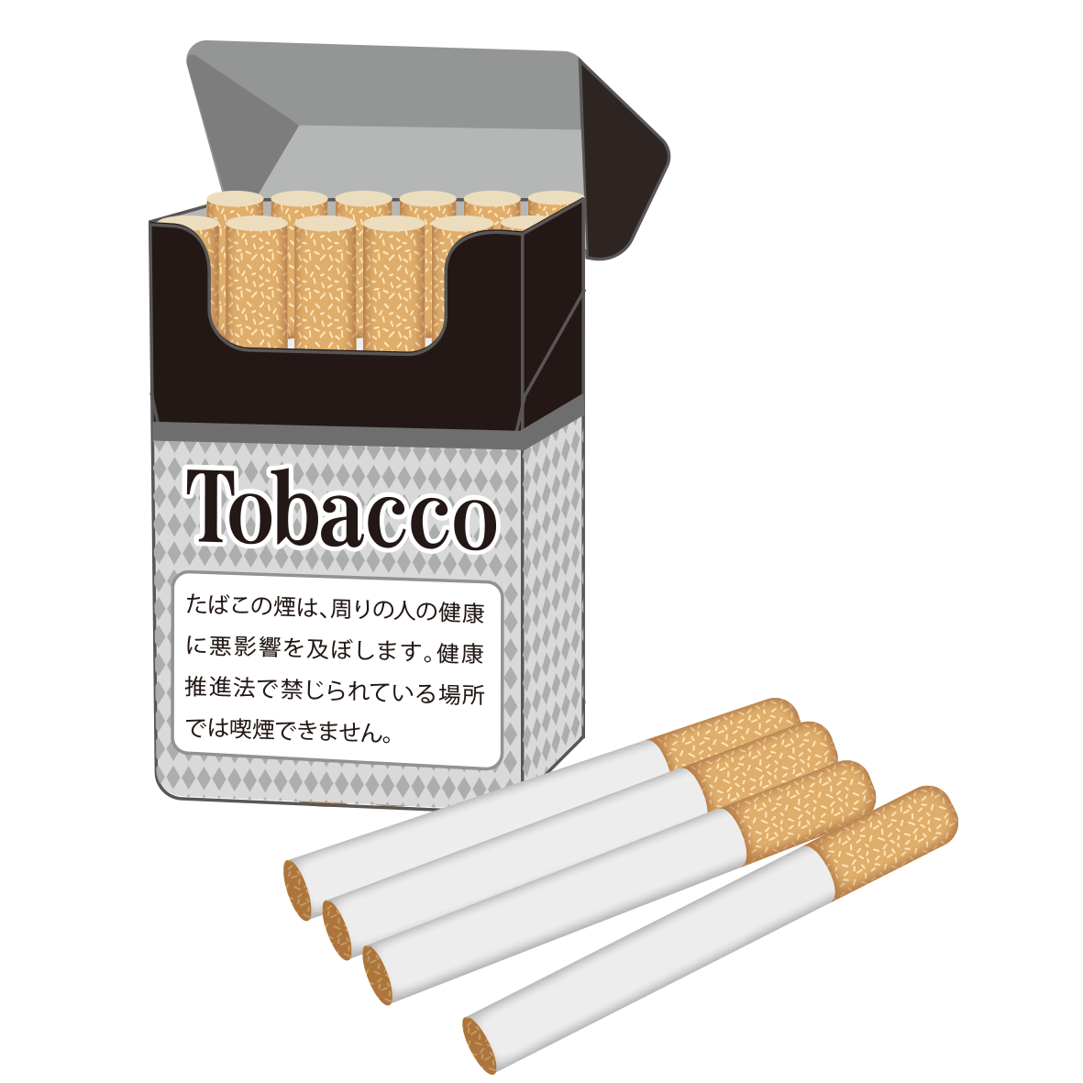
③加熱式タバコで禁煙？？
加熱式タバコに
変えたから害はないんだよ！
これも禁煙の一つだ！！
こんな時あなたはどう答えますか？？
Notes:
では、3つ目のロールプレイです。
「加熱式タバコに変えたから害はない」という家族への言葉がけについてロールプレイしてみましょう。
先生が加熱式タバコを吸っている家族の役をしますので、誰か答える役をお願いします。
先生が「加熱式タバコに変えたから害はないんだよ。」といいますので、それについてどう答えるかやってみましょう。
先生：「加熱式タバコに変えたから害はないんだよ。」「これも禁煙の一つだ。」「みんなに悪い影響もないし、迷惑はかけてないよ。」
生徒：（回答例）
「加熱式タバコも普通のタバコと一緒で健康に悪いんだよ。」「加熱式タバコの煙にも有害物質が含まれるんだよ。」「周りの人の健康にも悪いんだよ。」など。
どうでしたか？
ちゃんと加熱式タバコも良くないことを伝えられましたね。

Slide 14
上手な答え方
加熱式タバコに
変えたから害はないんだよ！
加熱式タバコ・禁煙について
学んだことを思い出してみよう！
加熱式タバコも普通のタバコと同じで
有害物質が含まれていて健康に悪いし、
受動喫煙にもなるから私たちのためにも、
タバコをやめて元気で長生きしてほしい！
禁煙してくれればうれしいな！
Notes:
「加熱式タバコに変えたかから害はないんだよ。」という家族に対して、加熱式タバコも普通の紙巻きタバコと同じく有害物質が含まれているので、吸わないで欲しいと伝えることが大切です。
例えば、上手な伝え方として「加熱式タバコも普通のタバコと同じで有害物質が含まれていて健康に悪いし、受動喫煙にもなるから私たちのためにも、タバコをやめて元気で長生きしてほしい！」というのも１つです。
ここで、加熱式タバコ・禁煙について学んだことを思い出してみましょう。

Slide 15
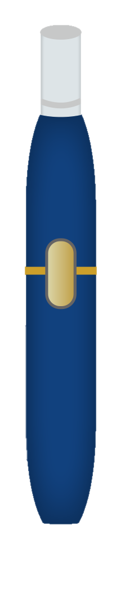

か ねつ しき
加熱式タバコ
タバコ葉を専用の器械で加熱しエアロゾルを発生させる
タバコのエアロゾルの中にはニコチンが含まれる（1）
葉を燃やさないので紙巻タバコより発がん性物質は少ないといわれている（2）が、エアロゾルの中に含まれるニコチンは紙巻きタバコと同じ。（3）
「加熱式タバコで禁煙する」は間違い
タバコ葉
タバコ葉
か ねつ しき
ゆうがいぶっしつ
ふく
加熱式タバコにも有害物質が含まれる
1)2)3)Uchiyama,S.,Chem.Res.Toxicol.2018,31,585-893
Notes:
【教材資料】
加熱式タバコについてです。紙巻きタバコと何が違うのか比べてみましょう。
加熱式タバコは、タバコの葉に電気の熱をあててエアロゾルを出す仕組みになっています。
このエアロゾルとは、目には見えない小さな液体などの粒が空気と一緒に漂っていることで、霧と同じものです。
葉っぱを燃やさないので紙巻タバコより発がん物質は少ないと言われていますが、加熱式タバコが作るエアロゾルの中には紙巻タバコと同じようにニコチンが含まれています。
なので、「加熱式タバコで禁煙する」という考えは間違いです。
禁煙スペースでは紙巻きタバコはもちろん、加熱式タバコも吸ってはいけません。

Slide 16
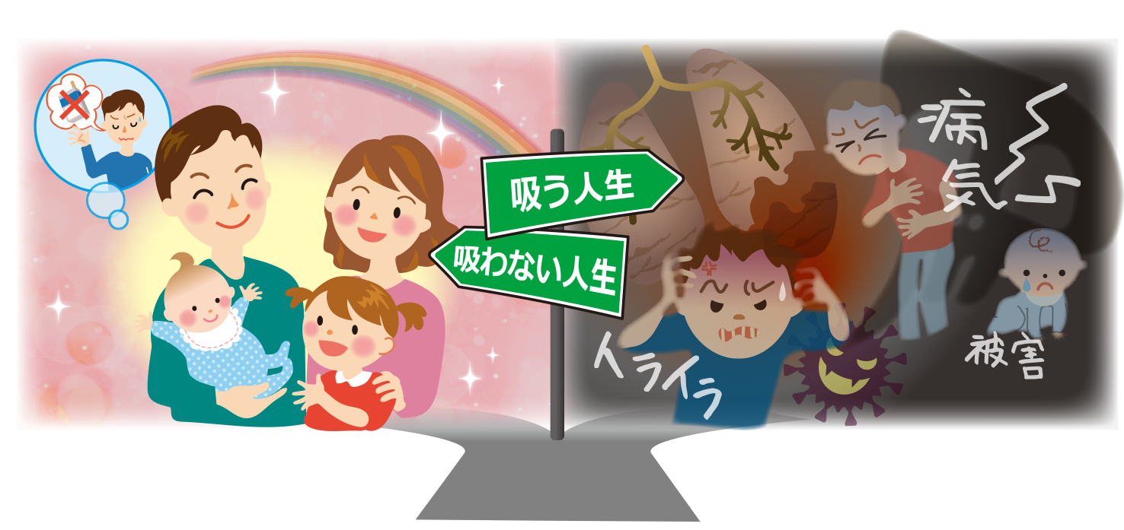

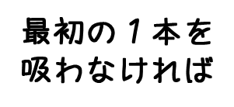
まとめ
もしも大切な人がタバコを吸っていたら
タバコをやめて、元気で長生きしてもらおう
「吸わない人生」を選択できる
「吸わない人生」を選択できる
せんたく
Notes:
【教材資料】
まとめです。タバコを吸っている人は吸わない時間が続くとイライラするなどの症状がでて、再びタバコを吸いたくなります。
イライラしながら喫煙所を探し、喫煙所がなければ余計にイライラしてしまうでしょう。
タバコを吸う時間を大切な家族と過ごす時間に変えることは、同時にタバコの害から家族を守る事もでもあるのです。
今日学習したことのおさらいとして、お家の人やお友達同士でタバコについてじっくりと考えて話し合ってみましょう。
そして、もしも家族や大切な人がタバコを吸っていたら、「タバコをやめて元気で長生きしてほしい」と伝えてみてください。
タバコを吸っている人の90％が、２０歳までに吸い始めると言われています。皆さんは、今、始めの１本さえ吸わなければ、「吸わない人生」を選ぶことができます。
もしもこれからタバコの誘惑が現れたら、「タバコが原因で病気になったり、お金を心配し続ける、イライラした人生」を選ぶのか、「タバコに振り回されずに健康で大切な人たちと過ごす人生」を選ぶのか、よく考えてみて下さい。

Slide 17
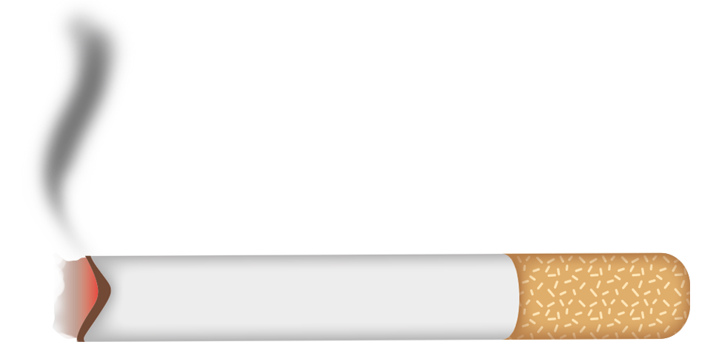
なんだかタバコの煙の
においがするね…
④外食時の注意点
ここのお店で
食事をして行こうか！
こんな時あなたはどう答えますか？？
Notes:
では、4つ目のロールプレイです。
外食時、タバコに関する注意点のロールプレイしてみましょう。
先生が食事に誘う家族の役をしますので、誰か答える役をお願いします。
先生が「ここのお店で食事をして行こう！」といいますので、それについてどう答えるかやってみましょう。
（お店の入口に設置してある簡易喫煙所からタバコの煙が漂ってくる設定）
先生：「お腹が減ったね。」「ここのお店で食事して行こうか！」「ん⁉少しタバコの臭いがするが、まあいいか。」
生徒：（回答例）
「タバコを吸える場所には子供は入ったらいけないんだよ。」「タバコの臭いがするからここで食事したくないな。」「タバコの煙は周りの人の健康に悪いんだよ。」などな。
どうでしたか？
タバコの煙からできるだけ離れることを伝えられましたね。

Slide 18
上手な伝え方
ここのお店で
食事をして行こうか！
受動喫煙をなくすためのルールについて学んだことを思い出してみよう！
なんだかタバコの
煙のにおいがするね
受動喫煙をなくすルールがあるんだよ。
子どもはタバコを吸える場所には入れないんだよ！
禁煙のお店に行きたいな。
Notes:
タバコの臭いや煙の影響がありそうなお店に入ろうとする家族に対して、禁煙のお店に行きたいと伝えることが大切です。
例えば、上手な伝え方として「受動喫煙をなくすルールがあるんだよ。子どもはタバコを吸える場所には入れないんだよ！禁煙のお店に行きたいな。」というのも１つです。
ここで、受動喫煙をなくすルールについて学んだことを思い出してみましょう。

Slide 19
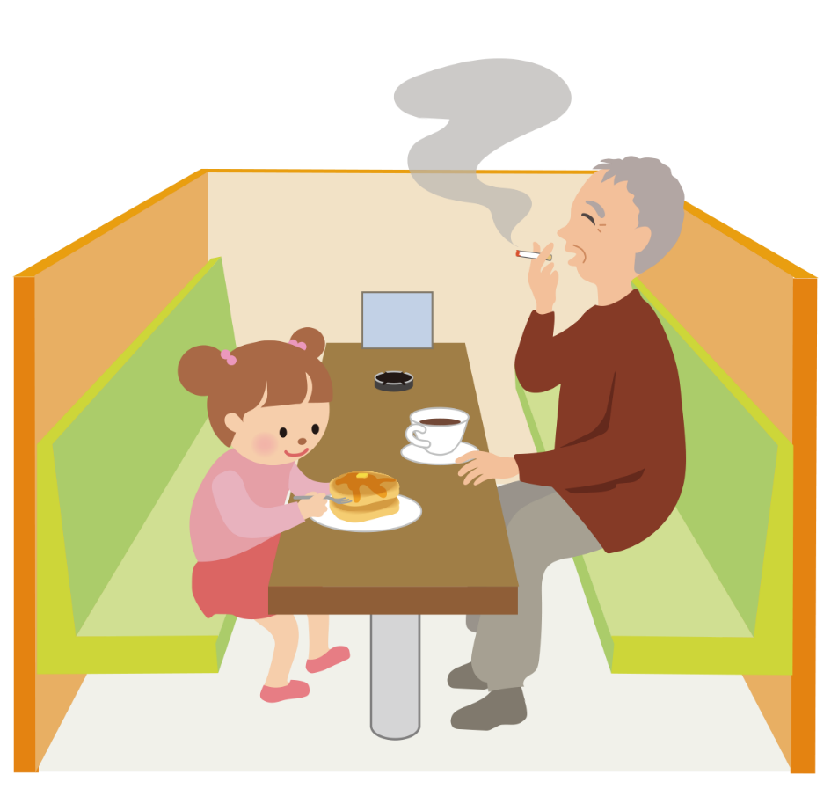
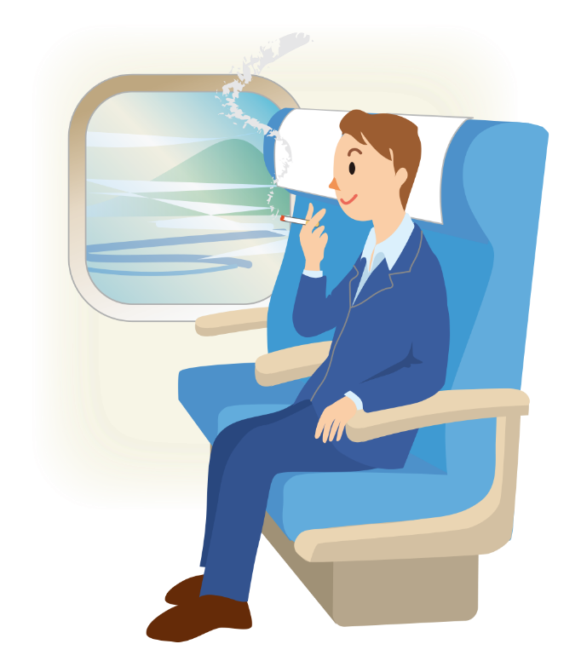

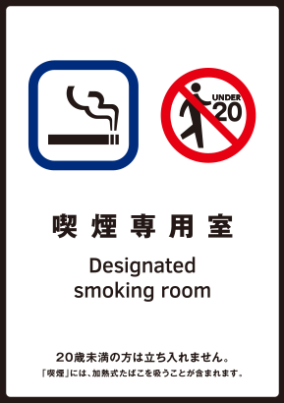
じゅ どう きつ えん
受動喫煙をなくすためのルール
～健康増進法の改正～
けんこう ぞうしん ほう
かい せい
じゅどうきつえん
きつえん
受動喫煙をなくすため、喫煙できる場所についての
ルールが法律で定められている
げんそく
おくないきんえん
昔は…
2020年４月から原則「屋内禁煙」に
乗り物
レストラン
乗り物
レストラン
※喫煙室には、20歳未満の人は入ってはいけない
Notes:
【教材資料】
まだタバコの害についてここまで詳しく分かっていなかった昔は、建物や乗り物の中でタバコを吸うことができました。
しかし今では望まない受動喫煙をなくすため、健康増進法という法律が改正され、
【★クリック】2020年4月から、原則として人が集まる建物の中では「禁煙」となり、タバコを吸ってはいけないという事になりました。
タバコを吸う事が許されるのは、煙が外に流れ出さないよう厳しい基準に合格した「喫煙室」の中だけです。
ただし、「喫煙室」には、20歳未満の人は入ってはいけません。
例えば、お店などで働いている人が20歳未満の場合、掃除が目的であったとしても「喫煙室」には立ち入る事さえ禁止されています。
また、学校や病院などの施設内には、「喫煙室」を作ることもできません。
この法律は、受動喫煙による健康被害が大きい子どもたちを守ってくれるものなのです。

